Slide 1




BÀI THUYẾT TRÌNH
Môn học:
Python
Thành viên : Hoàng Đức Hội

Slide 2
ĐỀ TÀI: Xây game Blackjack (Chapter 9) với GUI :chia bài, hit/stand, tính điểm.
CHƯƠNG I. GIỚI THIỆU ĐẦU BÀI
CHƯƠNG II. CƠ SỞ LÝ THUYẾT
CHƯƠNG III: THIẾT KẾ VÀ XÂY DỰNG CHƯƠNG TRÌNH
CHƯƠNG IV. THỰC NGHIỆM VÀ KẾT LUẬN

Slide 3
CHƯƠNG I. GIỚI THIỆU ĐẦU BÀI
Chương này giới thiệu về chủ đề xây dựng trò chơi Blackjack sử dụng Python và thư viện Tkinter. Đây là một trò chơi bài phổ biến, phù hợp để rèn luyện kỹ năng lập trình hướng dẫn đối tượng, thiết kế giao diện và xử lý trò chơi logic. Mục tiêu của chương trình là xây dựng một ứng dụng Blackjack hoàn chỉnh với các chức năng như: đặt hàng, rút ​​bài (Lượt), dừng (Đứng), hiển thị hình ảnh lá bài, tính điểm, lưu lịch sử và thống kê kết quả.
Tính năng nổi bật bao gồm giao diện thân thiện, xử lý vấn đề Blackjack/Bust, đặt giá trị và quản lý số dư. Các công thức logic được điều chỉnh bằng số logic, hiển thị hình ảnh động và cập nhật giao diện trạng thái. Để hoàn thành chương trình, sinh viên cần vận dụng các kiến ​​thức về OOP, GUI (Tkinter), xử lý ảnh (Pillow), quản lý dữ liệu và mô-đun tổ chức.

Slide 4
CHƯƠNG II. CƠ SỞ LÝ THUYẾT
Chương trình này trình bày các môn học chuyên sâu được sử dụng để xây dựng ứng dụng:
Cấu hình dữ liệu như listđể lưu danh sách bài viết, dictđể ánh xạ bài thông tin và hình ảnh.
OOP with các lớp Card, Deck, Hand, Game, BlackjackGUIgiúp tổ chức chương trình một cách logic, bảo trì dễ dàng.
Tkinter được sử dụng để tạo giao diện người dùng, các tiện ích (Nhãn, Nút...), và Gối để xử lý và hiển thị hình ảnh lá bài.
GUI xử lý sự kiện như nút bắt sự kiện, cập nhật trạng thái trò chơi theo thời gian thực.
Quản lý trò chơi trực tuyến và các trạng thái biến thể ( bet, balance, win_count, ...) để đảm bảo trò chơi diễn ra đúng quy trình và có thể mở rộng về sau.

Slide 5
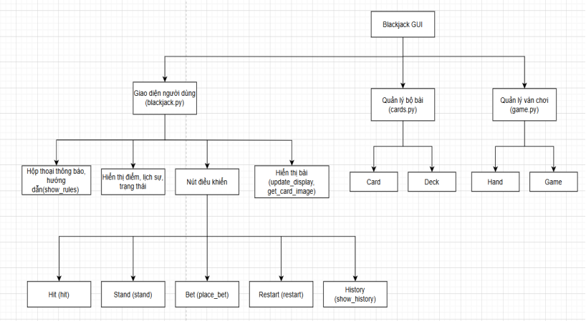
CHƯƠNG III: THỰC NGHIỆM VÀ TRIỂN KHAI ĐỀ TÀI
3.1. Sơ đồ khối hệ thống
- Module chính: blackjack.py (giao diện và điều khiển game)
- Module phụ: cards.py (quản lý lá bài, bộ bài), games.py (quản lý logic game)

Slide 6
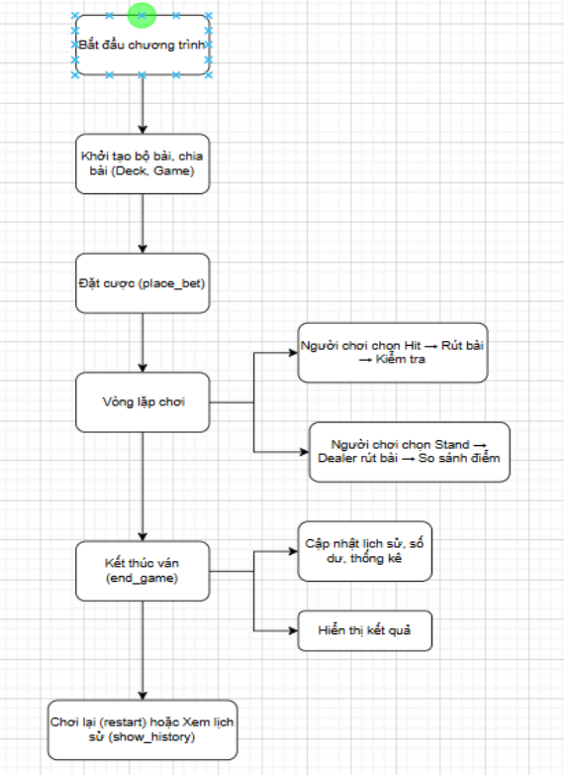
3.2. Sơ đồ khối các thuật toán chính
- Khởi tạo game: Tạo bộ bài, chia bài cho người chơi và dealer.
- Đặt cược: Nhập số tiền cược, trừ vào số dư, kiểm tra hợp lệ.
- Rút bài (Hit): Thêm lá bài cho người chơi, kiểm tra Bust/Blackjack.
- Dừng (Stand): Dealer rút bài theo luật, so sánh điểm.
- Kết thúc ván: Cập nhật lịch sử, số dư, thông báo kết quả.
- Restart: Tạo lại bộ bài, reset trạng thái.
- Hiển thị lịch sử: Hiển thị 10 ván gần nhất.

Slide 7
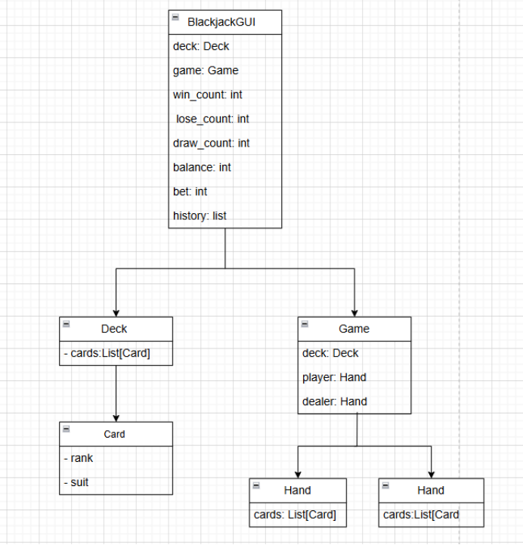
3.3. Cấu trúc dữ liệu
- Card: rank, suit.
- Deck: list các Card.
- Hand: list các Card.
- Game: quản lý Deck, Hand của player và dealer.
- BlackjackGUI: lưu trạng thái điểm, số dư, cược, lịch sử (list các string).

Slide 8
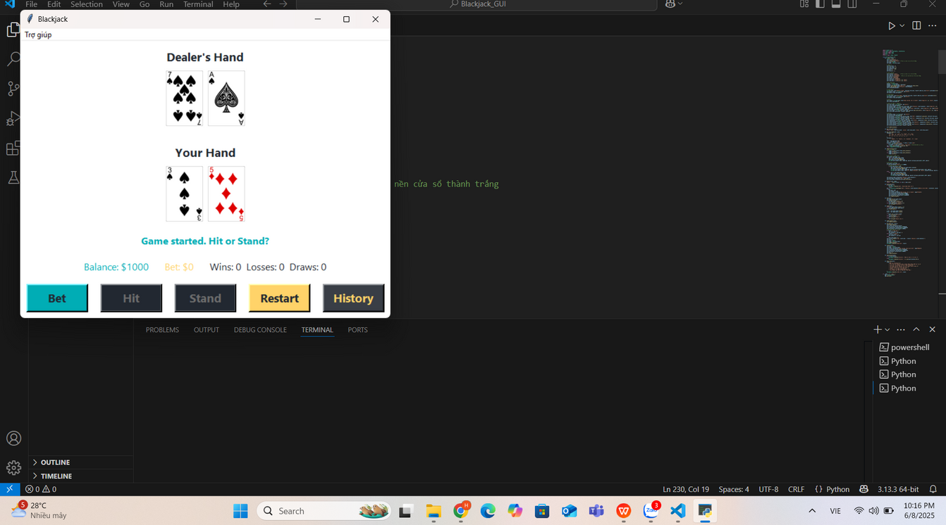
CHƯƠNG IV. THỰC NGHIỆM VÀ KẾT LUẬN
4.1. Thực nghiệm
- Chạy chương trình:

Slide 9
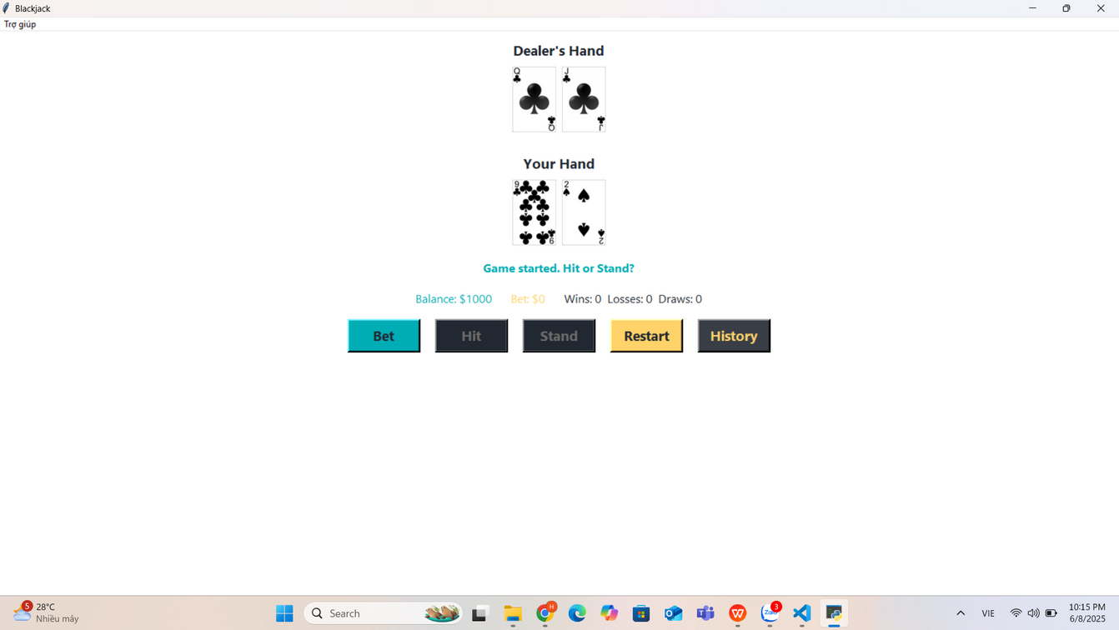
CHƯƠNG IV. THỰC NGHIỆM VÀ KẾT LUẬN
4.1. Thực nghiệm
- Đặt cược, rút bài, dừng, xem lịch sử:

Slide 10
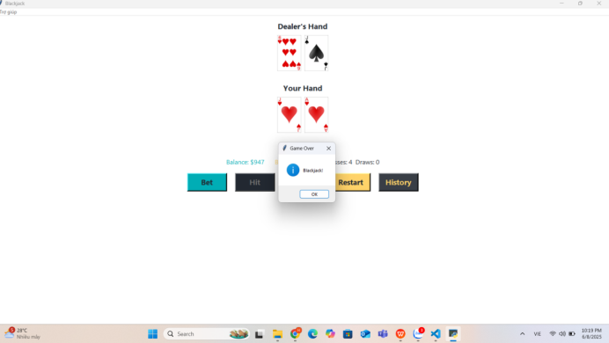
CHƯƠNG IV. THỰC NGHIỆM VÀ KẾT LUẬN
4.1. Thực nghiệm
- Kiểm tra các trường hợp đặc biệt:
- Rút A, 10 → hiện “Blackjack!”

Slide 11
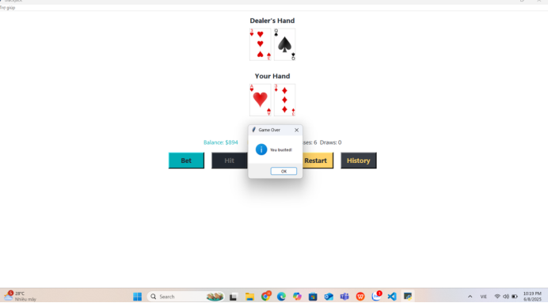
CHƯƠNG IV. THỰC NGHIỆM VÀ KẾT LUẬN
4.1. Thực nghiệm
- Rút quá 21 → hiện “You busted!”

Slide 12
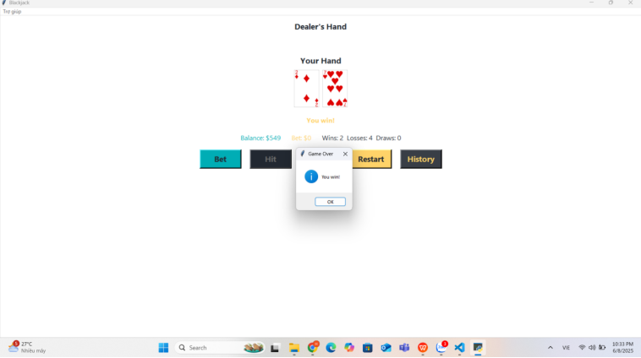
CHƯƠNG IV. THỰC NGHIỆM VÀ KẾT LUẬN
4.1. Thực nghiệm
-So điểm với dealer:
Thắng:

Slide 13
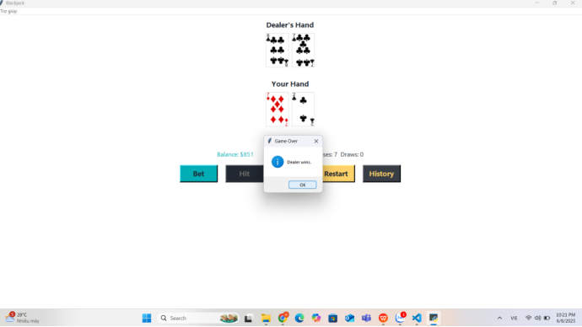
CHƯƠNG IV. THỰC NGHIỆM VÀ KẾT LUẬN
4.1. Thực nghiệm
-So điểm với dealer:
Thua:

Slide 14
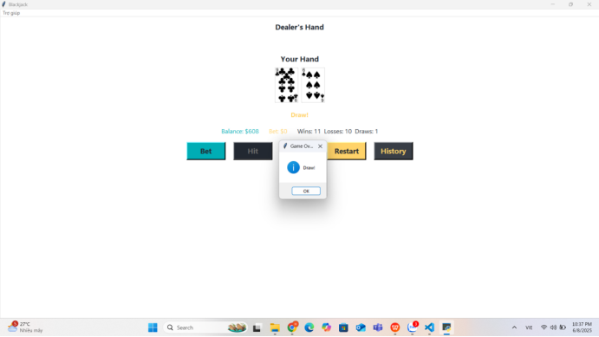
CHƯƠNG IV. THỰC NGHIỆM VÀ KẾT LUẬN
4.1. Thực nghiệm
-So điểm với dealer:
Hòa:

Slide 15

Cảm ơn thầy và các bạn đã lắng nghe nhóm em trình bày ạ

